Slide 1
Innovatív vállalkozás menedzsment
Intrapreneurship, startupok és nagy vállalatok közötti együttműködések
Tárgyfelelős: Dr. Hegyi Barbara
E-mail: bhegyi@inf.elte.hu

Slide 2

Mai elméletek és feladatok
Entrepreneurship vs. Intrapreneurship: mik a fő különbségek?
Startup ökoszisztémák
Startup – nagy vállalat együttműködések
Triple-helix modellek és együttműködések

Slide 3

Intrapreneurship

Slide 4
Emlékeztető: A technológiai vállalkozás fogalma!
a technológiai vállalkozó új technológiai és üzleti megoldások sikeres kombinációjaként alkot piacképes terméket, ehhez képes hozzárendelni meglévő és új erőforrásokat megfelelő kombinációban és időben
a vállalkozó újszerű folyamatok, kísérletezés (experimentation) révén jut el új megoldásokhoz, amelyek technológiai/tudományos értelemben új értéket jelentenek
a technológiai vállalkozás sajátossága, hogy folyamatos megújulásra van szükség és nem mindig az első kitalált/kidolgozott verzió vezet sikerre
A vállalkozók olyan emberek, akik rálelnek a lehetőségekre a szükségletek és a kihívások között és keresik a megoldásokat az azonosított problémákra.

Slide 5

Intrapreneur („belső vállalkozó”)
A vállalkozóhoz hasonló magatartást tanúsít miközben egy nagy szervezeten belül dolgozik alkalmazottként.
Az intrapreneur nem létezik a nagy szervezet nélkül, mivel annak keretein belül működik.
Az Intrapreneurship az, amikor egy személy integrálja a kockázatvállalást a management megközelítésében.
„Egy személy, aki a nagy vállalaton belül közvetlen felelősséget vállal azért, hogy egy innovatív ötletből nyereséges végterméket állítson elő tudatos kockázatvállalással” (American Heritage Dictionary)
Forrás: inBusiness Blog - www.in-business.org.uk: Russel Bowyer: Difference between entrepreneurship and intrapreneurship

Slide 6
Különbségek az entrepreneurship és az intrapreneurship között
Az üzlet tulajdonosa
A vállalkozó olyan személy, aki elindít egy vállalkozást és ő a tulajdonosa is egyben.
Ezzel szemben, az intrapreneur egy vállalkozás alkalmazottja és nem szerez tulajdonjogot abban.
A vállalkozó teljes kontrollal rendelkezik az üzlet felett.
Az intrapreneur ugyan vállal kockázatokat a szervezeten belül, ahol dolgozik, ám végső soron az üzlet tulajdonosa vállalja a teljes felelősséget az üzletért.

Slide 7
Különbségek az entrepreneurship és az intrapreneurship között
Pénzügyi veszteség
A vállalkozónak magának kell viselnie a várható veszteségeket.
A vállalkozó gyakran a saját vagyonát is felhasználja az üzlet indításakor.
Az intrapreneur a cég erőforrásait használja, nem a saját tőkéjét.
Míg a vállalkozó mindent elveszíthet, ha a vállalkozása elbukik, addig az intrapreneur csak elsétál, nem kell a következményeket viselnie…

Slide 8
Különbségek az entrepreneurship és az intrapreneurship között
Pénzügyi nyereség
A pénzügyi veszteséggel ellentétben, a vállalkozó az a személy, aki élvezheti a munka gyümölcsét siker esetén.
A pénzügyi nyereség kettős. Egyrészt, ha a vállalkozás profitra tesz szert, a vállalkozó osztalék formájában jutalmazhatja magát a profitból. Másrészt a vállalkozó nyer a legtöbbet az üzlet eladásán.
Az intrapreneur is köthet nyereségmegosztási megállapodást. Az intrapreneur-nek általában nem származik nyeresége az üzlet értékesítéséből, kivéve, ha előzetesen az üzlet tulajdonosával megállapodást kötött erre vonatkozóan.

Slide 9
Különbségek az entrepreneurship és az intrapreneurship között
Függés egymástól
Az intrapreneur-ök függnek a vállalkozóktól, hiszen a vállalkozók indítják el az üzletet, így nélkülük nem léteznének.
A kezdeti szikrát a vállalkozó biztosítja.
A jó vállalkozók ugyanakkor intrapreneur-ökkel veszi körbe magukat az üzletükben.
Ha a vállalkozó elveszít egy kulcsalkalmazottat, aki intrapreneurként tevékenykedett a cégében, nagyon nehéz lesz őt pótolni.
A vállalkozó feladata, hogy bátorítsa a vállalkozásán belül az intrapreneship-et, keressen és támogassa az intrapreneur-öket.

Slide 10
Különbségek az entrepreneurship és az intrapreneurship között
Erőforrások
A vállalkozó maga teremti elő az általa használt erőforrásokat.
Míg az intrapreneur-nek nem saját magának kell beszereznie a szükséges erőforrásokat.
A különböző vállalkozások és a különböző üzlettípusok olykor speciális erőforrásokat igényelnek, de sosem várják el, hogy az intrapreneur saját zsebéből fizesse ezeket, hanem cégen belül kell átcsoportosítani a szükséges erőforrásokat.

Slide 11
Különbségek az entrepreneurship és az intrapreneurship között
Döntés
Mindig a vállalkozóé a végső szó, hogy mi történjen a cégben.
Habár az intrapreneur-ök nagyfokú autonómiával és kreativitással rendelkeznek, a vállalkozó teljes kontrolja, irányítása alatt állnak.
Míg a vállalkozó bármilyen döntést hozhat a szervezetben, addig az intrapreneur a szervezeti korlátokat, szabályokat betartva dolgozhat.

Slide 12

Entrepreneurship vs. Intrapreneurship
Intrapreneurship
egy ballon felfújása mélyen a víz alatt
sok erőforrás áll rendelkezésre, ugyanakkor az erős szervezeti „nyomás” megnehezíti a ballon tágulását
Entrepreneurship
egy ballon felfújása a világűrben
nincs ellenállás, ellenkezés,
de erőforrások sincsenek

Slide 13
10 dolog, amit tudni kell az intrapreneurship-ről
Fókusz
Amíg a vállalkozó saját vízióval rendelkezik a vállalkozás egészére vonatkozóan, addig az intrapreneur-nek csupán a tágabb vízió egy részét kell látnia.
Az intrapreneur csupán végrehajtója a cég víziójának.
Az intrapreneur a cégen belül egy speciális probléma megoldásán dolgozik. Az intrapreneur is vállal kockázatot, de csupán a cégen belüli munkájával kapcsolatban.
A vállalkozótól eltérően az intrapreneur nem az egész vállalkozásra fókuszál, csupán annak adott folyamataira.
Hatékonyság
Mind a vállalkozó, mind az intrapreneur arra törekszik, hogy minél hatékonyabban végezzék el a feladataikat a cég termelékenységének növelése érdekében.
Az intrapreneur alapvetően egy képzett problémamegoldó, aki a cégen belül fontos feladatokat teljesít.

Slide 14
10 dolog, amit tudni kell az intrapreneurship-ről
Piaci megoldás
Az intrapreneur-ök a vállalaton belüli innovációk fő forrásai.
Egyedi piaci problémákra keresnek megoldásokat.
Amíg a vállalkozóknak saját maguknak kell kialakítaniuk, megszerezniük a piacukat, addig az intrapreneur-öknek már kialakult piacuk van.
Olyan eljárásokat, technológiákat és alkalmazásokat keresnek, amelyek segítségével a termelés növelését akadályozó korlátokat megszűntetik, a cég kapacitásait növelik.
Intrapreneur-ből vállalkozó
Az intrapreneur feladatvégzés közben gyakran elsajátítja azokat a képességeket, készségeket, amelyek szükségesek ahhoz, hogy vállalkozóvá váljon.
Az intrapreneurship tulajdonképpen az első lépés egy saját üzleti vállalkozás elindításához.

Slide 15
10 dolog, amit tudni kell az intrapreneurship-ről
Kísérletezés
Mind a vállalkozónak, mind az intrapreneur-nek kísérleteznie kell, újdonságokat kell kitalálnia.
Ehhez mozgástérre, autonómiára, függetlenségre van szükség, hogy az adott problémát többféle szemszögből is meg lehessen vizsgálni.
Ha a cég vezetése az intrapreneur minden egyes cselekedetét kontrolálni kívánja, akkor azzal akadályozza a kreatív, kísérleti folyamatokat.
Jövőbeli trendek
A sikeres intrapreneur-ök értik a trendeket.
A sikeres vállalkozások számos olyan intrapreneurt alkalmaznak, akik látják a jövőbeli trendeket, és még a versenytársak előtt megfelelnek nekik.
Ebben az értelemben a jó intrapreneur-ök a vállalkozás legfontosabb erőforrásai.

Slide 16
10 dolog, amit tudni kell az intrapreneurship-ről
A vállalkozás fejlődését meghatározó intrapreneur
Az intrapreneur-ök képzik a fejlődés motorját, a hajtóerőt a vállalkozásban.
Idővel az intrapreneur-ök a cég vezetőségének az alkotóelemeivé válhatnak.
A cég működésének valamennyi szintjét átlátják.
Alulról kezdve, a vállalkozásra úgy tekintenek, mint eljárások összességére, amelyben valamennyi folyamatot fejleszteni kell.
Az intrapreneur személyes fejlődése
A vállalkozásnak támogatnia kell és el kell ismernie a sikeres intrapreneur-öket, biztosítani kell számukra fejlődési lehetőségeket.
Ha ezt felismeri a vállalkozás, akkor sikeres lesz, növekedni fog, mivel az intrapreneur az egyik legfontosabb alkotóeleme az innovatív, növekvő vállalkozásoknak.
A vállalkozásnak minden szinten intrapreneur-ökre van szüksége ahhoz, hogy kezeljék a problémákat és integrálják a folyamatokat egy nagyobb egységbe.
Ha az intrapreneur otthagyja a céget, akkor a versenytárs fog fejlődni, növekedni.

Slide 17
10 dolog, amit tudni kell az intrapreneurship-ről
Befektetők, nem csak alkalmazottak
Az intrapreneur-ök nem csupán az idejüket fektetik az adott vállalkozásba, hanem a képességeiket, készségeiket is.
Mivel az intrapreneur-ök is úgy fejlődnek, ha a cég is fejlődik, ezért ebben az értelemben nemcsak alkalmazottak, hanem a vállalkozás befektetői is egyben.
Szimbiotikus kapcsolat áll fenn a vállalkozás és az intrapreneur között: ha cég segít neki, cserébe ő is segít a cégnek.
A vállalkozó feladata jó intrapreneur-öket alkalmazni
Ha egy vállalkozás nő, agilis, innovatív gondolkodású intrapreneur-ök alkalmazására lesz szükség.
Egy fajta körforgás alakul ki, ha egy intrapreneur feljebb lép, a helyére találnia kell maga alatt a cégen belül egy másik tehetséges intrapreneurt.

Slide 18
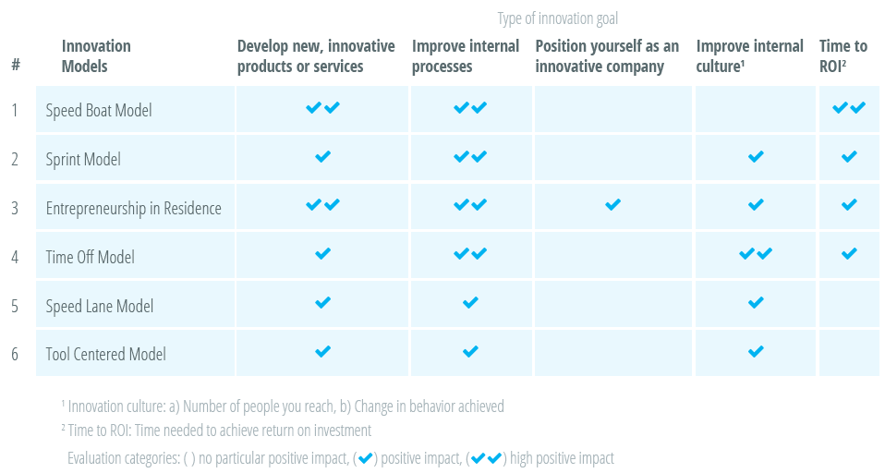
6 Intrapreneurship modell
Source: https://www.whataventure.com/blog/6-intrapreneurship-programs

Slide 19
6 Intrapreneurship Program
Speed boat modell
Különálló részleget hoznak belső szakértőkből, általában 10-20 fős csoportot alakítanak ki.
A fő feladatuk, hogy új üzleti ötletet generáljanak, validálják ezeket és bemutassák a cég vezetésének, akik döntést hoznak arról, hogy támogatják-e az elképzelést.
Ha pozitív döntés születik, el kezdik megvalósítani az innovatív üzleti ötletet.
Az intrapreneurship program két fő folyamatra fókuszál:
folyamatosan új üzleti ötleteket dolgoz ki;
innovatív projektek végrehajtásához nagy szakértelemmel hatékony és eredményes bázist alakít ki.

Slide 20
6 Intrapreneurship Program
Sprint modell
a Google Design Sprint inspirálta;
innovatív projektek létrehozása céljából rövid időre (4-5 napra) összeáll egy csapat a cég alkalmazottaiból;
ez a modell gyorsabb döntéshozatalra ösztönöz (nincs idő arra, hogy megkérdőjelezzék az eredményeket vagy mélyrehatóbban elemezzék az adatokat, amelyek a projekt bizonyos aspektusait támogathatják);
ez a modell nagy mennyiségű ötlet generálását segíti elő;
pl. APA-medilab, az Austria Press Agency innovációs központja.

Slide 21
6 Intrapreneurship Program
Entrepreneur in Residence
e megközelítés célja, hogy új vállalkozói tehetségeket fedezzen fel az adott cégen kívül és integrálja őket egy újonnan létrehozott pozícióba a cégen belül;
az új intrapreneur-ök erőforrásokat kapnak és döntési szabadságot holisztikus, jövőbeli projektek létrehozása céljából;
a nagy vállalatok külső vállalkozókat azért hívnak meg, hogy felrázza a céget, szükség van új megközelítésre, új szemléletmódra vagy valamilyen speciális tudásra;
Pl. PAYBACK külső vállalkozókat hívott meg az innovation lab #PKT-be.
Az intrapreneurship program
innovatív projektek gyorsabb végrehajtására;
speciális szakértők vállalkozásba való bevonására;
a vállalkozói magatartás vállalati kultúrába történő integrálására fókuszál.

Slide 22
6 Intrapreneurship Program
Time Off Modell
Fizetett szabadságot kapnak az alkalmazottak, ami alatt nem a szokásos munkájukat végzik.
A résztvevőknek valami olyan projekten kell dolgozniuk, amihez személyes érdeklődés köti vagy a szervezetnek egy fájó pontja, előrébb viszi a vállalkozást.
Elsőként végig kell gondolni, hogy min dolgoznak és kikkel dolgoznak és hogyan fogják kivitelezni az adott projektet. 24 órán belül le kell tenniük az asztalra egy összefoglalót, hogy mit és miért kívánnak tenni, várhatóan mikorra fejezik be és utána tesztelniük kell az ötletet a kollégáikkal.
Végül egy jelentést kell készíteniük, ami lehet video, blog post vagy egy screenshot, amely elmagyarázza, hogy az egyén vagy a csapat mit tett.
A Time Off Modell elősegítheti a motiváció növelését, a habozás az alkalmazottak teljesítményének a növelését rövid időn belül.
Pl. az ausztrál Atlassian szoftver gyártó cég alkalmazza (Shiplt days).

Slide 23
6 Intrapreneurship Program
Speed Lane Modell
Ennek az intrapreneurship programnak az a célja, hogy összegyűjtsék a vállalaton belüli legjobb ötleteket, majd adnak elég időt ezek megvalósítására.
Első lépésként összepárosítják azokat az alkalmazottakat, akiknek már van egy jó üzleti ötletük azokkal az alkalmazottakkal, akiknek még nincs, de nagyon motiváltak abban, hogy közreműködjenek a megvalósításukban.
A következő lépés, hogy egy stratégiai bizottság kiválasztja egy pitch keretében azokat az ötleteket, amelyeket az év során meg fognak valósítani.
A kiválasztott projektekhez előre meghatározott költségvetési keretet rendelnek és a csoport tagjai rendelkezésére álló erőforrásaik előre meghatározott hányadát arra a projektre kell, hogy fordítsák.
Általában egy második pitch-re is sor kerül, ahol a kiválasztás során már csak a leginkább releváns ötletekre fókuszálnak. Ezután a csapat tagjai minden kapacitásukat a szériagyártásnak szentelik.

Slide 24
6 Intrapreneurship Program
Tool Centered Modell
Ezt az intrapreneurship programot akkor szokták alkalmazni, ha nagy mennyiségű humán erőforrás áll rendelkezésre.
Az előnye, hogy - a Speed Lane modellel ellentétben - nincs szükség mentorokra.
Különböző keretrendszereket, anyagokat, szoftvereket, sablonokat, mintákat kapnak a csapatok, miközben az üzleti ötletükön dolgoznak a csapatok.
Pl. WhatAVenture Innovation Box eszközkészlet, amely a vállalkozókat és az alkalmazottakat 6 egyszerű lépésben segíti, hogy az ötlet kialakításától eljussanak a validált üzleti modellig.
Ehhez hasonlóan, Adobe kiadta az Adobe Kick-Box-ot 2014-ben, amely szintén egy innovációs módszertani eszköztár.

Slide 25

Sikeres intrapreneurship példák
Larry Hornbeck TI kutató, már majdnem egy évtizede kísérletezett egy olyan technológián, amelyben parányi tükrökkel fotonokat térítettek el.
1987-ben csapatával kidolgozta a Digital Micromirror Device-t (DMD), amelyet kezdetben repülőjegyek nyomtatására használtak.
Ezután nem sokkal egy intrapreneurship kezdeményezésbe vágott, amely Digital Imaging Venture Projekt néven futott abból a célból, hogy kiterjesszék a technológia alkalmazási területét.
Eredmény: felismerte, hogy ez a technológia a digitális projektoroknál is alkalmazható, ezáltal jelentősen csökkenthető a mérete és az előállítási költsége (korábban 15.000$) Idővel iparági szabvánnyá vált a technológia.

Slide 26

Sikeres intrapreneurship példák
W.L.Gore (Gore-Tex anyag) „dabble time” – kísérletezési időt biztosít vagy a munkaidő 10%-át az alkalmazottak új ötletek fejlesztésére fordíthatják, személyes projekteken dolgozhatnak.
Az egyik alkalmazott, Dave Myers, ePTE termékük (push-pull kábel bevonat) esetében felismerte, hogy gitárhúrok esetében is alkalmazható.
W.L.Gore ELIXIR Srings néven vezette be, ma már a No.1. az akusztikus gitárhúrok között.

Slide 27

Sikeres intrapreneurship példák (véletlen felfedezés!)
Néha az intrapreneuship véletlen módon alakul ki. Dr. Spencer Silver, a 3M tudósa egy nagyon erős ragasztóanyagon kísérletezet, amelyet az űrtechnológiában használtak. Ehelyett véletlenül egy lágy ragasztót állított elő, amely hozzáragadt bármilyen felülethez és nem hagyott ragacsos nyomot.
Ahelyett, hogy elvetette volna az új ragasztóanyagot, ami nem oldotta meg az eredeti problémát, elkezdett azon gondolkodni, hogy mire lehetne használni. Sok év kitartó munka után, összefogott Art Fry-jal, egy másik 3M tudóssal és együtt el kezdtek egy új termék kifejlesztésén dolgozni. Így született meg a Post-it.

Slide 28


Sikeres intrapreneurship példák
Egy intrapreneur, Paul Buchheit nevéhez fűződik a Gmail.
A Gmail forradalmasította az e-mailt, amikor a Google 1 GB-os tárhelyet vezetett be.
A felhasználóknak korábban a szűkös tárhely kapacitások miatt gyakran törölniük kellett az e-maileket. A nagy tárhely azonban lehetővé tette, hogy a felhasználók megőrizhessék az e-mailjeiket.

Slide 29

Sikeres intrapreneurship példák
Sun Microsystems
Ötlet: Patrick Naughton, egy fejlesztő 1995-ben majdnem elhagyta a SUN-t, mert azt érezte, hogy nem szolgálják ki eléggé a fogyasztói igényeket az egyre növekvő PC felhasználói piacon. Azzal tudták meggyőzni, hogy maradjon, hogy létrehozhatott egy e fogyasztói piacot célzó fejlesztői csoportot. E csoportnak az egyik tagja, James Gosling kidolgozott egy elegáns, objektum orientált programozási nyelvet, az Oak-ot, amelyet később Java-nak hívtak.
Haszon: Az első sikeres tesztek után felismerték, hogy a Java előnye, hogy különböző platformokon is implementálható. (A Sun időközben összeolvadt az Oracle nagyvállalattal). A Java éves szinten 930 millió Java Runtime Environment letöltésnél jár és 3 milliárd mobiltelefon fut a világon Java-t használva.

Slide 30

„A jó és a rossz stratégia „
Ismétlés – kevésbé sikeres példa intrapreneurship-re
A SWOT elemzés segíthet a jó stratégia kialakításában
ahhoz, hogy hatékony legyen, a cég vezetésének és alkalmazottainak bevonásával, megkérdezésével kell elvégezni
a jó stratégia megkívánja a verseny, valamint a szervezetre leselkedő veszélyek elemzését is, emellett fájdalmas döntéseket is tartalmazhat (ld.! STEEPLE, Porter, SWOT!!!)
a megfelelő stratégiaalkotás előnyt kovácsol a vállalat erősségeiből és a fennálló fenyegetésekre rugalmasan tud reagálni
a rossz stratégia gyakran jár együtt a leegyszerűsített célok vagy jövőkép meghatározásával, esetleg nem vesznek tudomást problémákról
A Kodak szomorú vége ékes példája a rossz stratégiának
az 1970-es évekre az USA piacvezető cégévé vált a fotóiparban: a film és fényképezőgép piac 90%-át tudhatta magáénak
1975-ben a Kodak mérnökei fejlesztették ki a digitális fényképezőgépet, azonban a Kodak vezetése nem vett tudomást az új technológia által nyújtott lehetőségekről (megfőtt béka szindróma?)
A Kodak túl későn kezdte meg átállását a digitális fényképezőgépekre, akkor , amikor a tabletek és okostelefonok is alkalmasak voltak már erre a funkcióra
Vezetői képtelenek voltak arra, hogy meghozzák az irányváltásra vonatkozó kemény döntést
ez vezetett a Kodak 2012-es csődjéhez

Slide 31

Sikeres intrapreneurship példák
Sony
Ötlet: Ken Kutaragi, a relatíve junior Sony munkatárs, azzal töltött órákat, hogy saját lányait bevonva a Nintendot erősebbé és felhasználóbaráttá fejlessze. Ami ebből a munkából következett, a világ egyik legismertebb terméke, a Sony Playstation.
Haszon: Sokan a Sony vezetéséből azt gondolták, hogy idővesztegetés ez a fejlesztés, mert a számítógépes játék senkit nem érdekel! Szerencsére néhányan a szenior vezetésből felismerték, hogy ennek lehet piaci értéke…. Ma ezért piacvezető a Sony a játékiparban….

Slide 32


Sikeres intrapreneurship példák
Facebook
Ötlet: Az eredetileg “awesome button”-nak hívott Like prototípusának bemutatására a Facebook nem túl híres hackathonjainak egyikén került sor.
Haszon: Habár a Facebook nem bocsátott ki statisztikát azt illetően, hogy mekkora sikert jelentett számára, de a közösségi média használatában napi szinten meghatározó lett ez a gomb és az annak használatából származó hatások.

Slide 33
Sikeres intrapreneurship példák - SAP
Intrapreneurs Get Their Stripes:
https://www.youtube.com/watch?v=W3_prUBT7bM

Slide 34

Sikeres együttműködések startupokkal
Startupokkal való együttműködések a nagyvállalatok szemszögéből

Slide 35
A startupokkal való együttműködés vagy a startup módszerek alkalmazásának előnyei
új technológia tesztelése vagy elsajátítása;
a márka ismertségének növelése a piacon;
friss tehetségek fellelése és vonzása;
innovációkkal új piacok bevonása;
az eszközök jobb kihasználása;
a fogyasztói trendek gyorsabb és mélyebb megismerése;
az alkalmazottak motiválása, lelkesítése és pozitív változás elérése a szervezeti kultúrában;
a vállalat versenyképessé tételének elősegítése;

Slide 36
Célok és a fő kihívások
Új, innovatív termékek vagy szolgáltatások fejlesztése már meglévő vagy új piacra
segít megerősíteni a jelenlegi piaci pozíciót vagy terjeszkedni új piacon;
már meglévő fogyasztók igényeit szeretné kielégíteni a cég, de hiányzik az innovatív termék vagy szolgáltatás;
a vállalkozás rendelkezésére áll egy új, izgalmas technológia, de nem találják a legjobb alkalmazási területet vagy nem tudnak belépni új piacra, így nem tudják megfelelően kihasználni;
a vállalkozás új piacra szeretne betörni vagy másik pozíciót megszerezni az értékláncban, de hiányzik hozzá az innováció;
a vállalkozás szinergikus üzleti szegmenseket vagy réseket szeretne összekapcsolni, amelyeknek nagy vagy stratégiai üzleti vagy piaci potenciállal rendelkeznek

Slide 37
Célok és a fő kihívások
Innovatív vállalkozásként való pozícionálás
A startupokkal való közös munka segít abban, hogy úgy tekintsenek a nagyvállalatra, mint innovatív vállalkozásra, ami azért fontos, mert tehetségeket és fogyasztókat vonzhat és motiválja az alkalmazottakat is;
Lehet a nagyvállalat kiváló az üzleti területén, ám ha nem széles körben ismert, nehéz lesz
erős partnereket
új fogyasztókat vagy épp
új tehetségeket vonzani vállalkozói szellemmel.

Slide 38
Célok és a fő kihívások
Belső innovációs folyamatok fejlesztése
A startupokkal való közös munka segít az alkalmazottak körében vállalkozói szellemet kialakítani azáltal, hogy megismerhetik az innovációs módszereket, az új trendeket, technológiákat, termékeket és szolgáltatásokat, emellett számos területen új perspektívákat nyújthatnak.
a belső innovációs kultúra fejlesztése;
a belső innovációs kezdeményezések hatékonyságának a javítása;
a legújabb trendek és a piaci változások követése;
a fogyasztók és a szükségleteik jobb megértése;

Slide 39
Célok és a fő kihívások
Az általános folyamatok javítása
Az új technológiákhoz való hozzáférés segít javítani a folyamatokat és a termékeket annak érdekében, hogy versenyképes maradjon a vállalkozás.
a berendezések kihasználtságának javítása (pl. termelési eszközök);
a legújabb trendek és a piaci változások követése;
a fogyasztók és a szükségleteik jobb megértése;
A partnerekkel és a fogyasztókkal közös innovációk létrehozása
A vállalat ki akarja terjeszteni az innovációs értékláncát azáltal, hogy néhány kiválasztott fogyasztót és partnert bevon az innováció kialakításába, hogy jobban megértse a piaci elvárásokat, igényeket.

Slide 40
Együttműködési formák
Startup pitch események
A legtöbb esetben, a startupok a termékeiket, szolgáltatásaikat vagy üzleti ötleteiket sok befektetőnek, szakértőnek, a média képviselőinek és vállalatnak mutatják be.
Befektetéseket, visszacsatolásokat vagy stratégiai partnereket keresnek, hogy fejlesszék az üzleti ötleteiket. Az események egy kisebb, meghittebb körű eseménytől egészen nagyobb fesztiválig (mint pl. a Web Summit vagy Pioneers Festival) terjedhetnek.
A nagy vállalatok jellemzően kétféle stratégiát alkalmaznak:
külső eseményt szponzorálnak;
saját eseményt szerveznek (segít kiépíteni az innovációs kultúrát és tudatosságot és több lehetőséget, teret hagy a cégnek a bemutatott projekttel kapcsolatban).
A nagyvállalat maga is számos másik vállalkozással verseng, hogy felhívja magára a startupok figyelmét a vele való együttműködésre!

Slide 41
Együttműködési formák
Innovációs táborok & Hackathons
Ezek a formák új üzleti ötletek kidolgozására vagy technológiai kihívások megoldására szolgálnak.
Az ötletek generálása mellett, lehetővé teszik, hogy új tehetségeket vagy csapatokat találjanak még nagyon korai szakaszban.
Minél korábbi fázisban vannak, annál kockázatosabbak, ugyanakkor annál nagyobb az esély, hogy hajlandóak lesznek együttműködni.
Az ilyen típusú események jellemzően 2-3 napig tartanak.

Slide 42
Együttműködési formák
Innovációs táborok
Az egyének és a csapatok azért gyűlnek össze, hogy egy ötlet köré üzleti koncepciót fejlesszenek.
Van, hogy az együttműködési formának, nincs kifejezetten fókusza, míg máskor speciális téma vagy technológia köré szervezik. Fontos megjegyezni, hogy ezeket az eseményeket főként inkább azért szervezik, hogy összegyűjtsék a megfelelő embereket, mint a legjobb ötleteket.
A vállalkozás-központú innovációs táborok estében a tábor mögötti motivációt tisztázni kell a külső résztvevőkkel. Új ötlet generálása a cél vagy épp egy új üzletbe fognának?
Minél hosszabb idejű a startup bevonása, annál inkább fontos, hogy olyan startupokat válasszanak, amelyek látják a jövőjüket az adott speciális témában és erős partnereket keresnek.

Slide 43
Együttműködési formák
Hackathons
Népszerű együttműködési formák jól képzett egyének bevonására a szoftverek és a egyre inkább a hardverek területén.
Az ilyen események célja, hogy meglévő technológiákat törjenek fel és új kódokat vagy hardver elemeket hozzanak létre.
A hackathon rendezvények kiválóan alkalmasak új tehetségek felfedésére, új ötletek és kihívások generálására.
Olyan cégek, mint a Facebook vagy a Microsoft gyakran rendez hackathon-okat, hogy új ötleteket generáljanak és külsős tehetségeket találjanak, akik ismerik a technológiájukat.

Slide 44
Együttműködési formák
Közös fejlesztésű innovációk (Co-innovation Program)
A közös innovációs programok a leginkább fejlődő katalizációs és inkubációs tevékenységek.
A közös innovációs programokat a nemzetközi szervezetek és cégek a vertikális és horizontális iparágakban alkalmazzák, hogy az értékláncot kiszélesítsék korai szakaszban lévő vállalkozásokkal, startupokkal és közösen fejlesztenek kapcsolódó értékajánlatot.
Pl. Cisco, Intel and Deutsche Telekom egyesült erővel igyekszik startupokkal közös fejlesztésű innovációkat létrehozni, hogy új felhasználási módokat találjanak.

Slide 45
Együttműködési formák
Startup támogatás (Startup support)
Startupokkal való erőforrás-megosztás egy viszonylag olcsó és hatékony módja annak, hogy megfelelő brand-et építsenek ki a startup világban.
A partnerségi megállapodásokkal ellentétben ez a megközelítés kevésbé közös fejlesztésekről szól, inkább arról, hogy felhívják a startupok figyelmét a termékeikre és szolgáltatásaikra.
Ám előfordul, hogy ha valamit ingyen kínálunk, akkor az nem eléggé ösztönzi az embereket, hogy használják azt. A startupok számára e programok előnyeinek az átgondolása alapvető jelentőségű a megtérülés elérése érdekében.
fontos, hogy az elvárásokat pontosan kommunikálják a startupok felé;
céges eszközök, szoftverek, irodák biztosítása ingyen a startupoknak;

Slide 46
Együttműködési formák
Startup módszerek (Startup methods)
Startup mentorok/coachok
Vannak cégek, amelyek mentorok vagy coachok képzésére fókuszálnak.
Ilyen pl. GE’s FastWorks keretrendszer vállalkozóknak, The Lean Startup Methodology.
Innovációs Platformok:
Egy másik módja a startup módszerek bevezetésének egy nagy vállalatnál, hogy szoftver vagy hardver eszközöket vezetnek be, amelyek segítenek az intrapreneur csapatoknak a lean startup folyamatokat követve kidolgozzák a saját ötleteiket.
Ilyen pl. a www.whataventure.com. Ez a megközelítés biztosítja, hogy az alkalmazottak ne hosszú számításokra és hosszú üzleti tervek készítésére fókuszáljanak, hanem minél hamarabb fejlesszenek ki prototípusokat és gyűjtsenek fogyasztói visszajelzéseket.

Slide 47
Együttműködési formák
Partnerségek
Termék/szolgáltatás értékesítése
Ez a megközelítés a következőket foglalja magában: a startup új, innovatív termékeket és szolgáltatásokat árul a nagyvállalat know-how-ját, erőforrásait és fogyasztói bázisát felhasználva. Cserébe a nagyvállalat részesedést kap a bevételből.
Közös termékfejlesztés
A megközelítés kiindulópontja, hogy a nagyvállalat különböző szintű fejlesztésekben néhány választott startuppal minél több értéket teremtsen.
Megoszthatják az első prototípusok kifejlesztéséhez szükséges know-how-t vagy szériagyártáshoz kész termék létrehozását is takarhatja.
A startup használhatja a cég eszközeit, mint pl. a logisztikáját, a média megjelenéseit, a fogyasztói bázisát stb. Cserébe a nagyvállalatoknak első, talán exkluzív hozzáférése lesz az új technológiához, részesedést kap a bevételből vagy részvényeket stb.
Ahhoz, hogy gyümölcsöző legyen a partnerség, fontos, hogy mindkét fél nyitott legyen a tudás megosztására egymással.

Slide 48
Együttműködési formák
Partnerségek
Beszerzés ügynök/startup által
Gyakran a vállalkozások felismerik a lehetőségeket vagy a megoldásra van szükségük a saját kihívásaikra, de nehézségeik vannak a saját megoldás megtalálásában.
Külső csapatok bevonására különböző modellek vannak, pl. LEAN Startup módszerek követése. Bevonhatnak ügynökségeket, amelyek interdiszciplináris csapatokból állnak vagy korábbi vállalkozókból, gyorsan probléma megoldó prototípusokat generálnak.
Ezek a csapatok vagy konzultációs díjért vagy részvényekért dolgoznak. Vagy a megoldásokat startupok is generálhatják, akik az adott területen tevékenykednek vagy akár újonnan létrejövő külső csapatok is.

Slide 49
Együttműködési formák
Befektetések és felvásárlások
A startupokba való befektetés egy közvetlen módja a csapathoz, a technológiához vagy a fogyasztói bázishoz való hozzáférésnek. A következő lépése a nagyvállalati együttműködésnek a startupok felvásárlása.
A sikerhez biztosítani kell az üzletkötések megfelelő áramlását, amihez aktívan, folyamatosan keresni kell a legjobb projekteket. Egyre népszerűbb gyakorlat, hogy a tehetségekhez való hozzáférés miatt vásárolják fel a startupokat (nem pedig a technológiához vagy egyéb eszközökhöz való hozzáférés céljából).
Acquire: a startup-ot felvásárolja, így annak tulajdonjoga a nagyvállalat birtokába kerül.
Acqui-hire: abból a célból vásárolják fel a startupot, hogy a tehetséges munkavállalókhoz hozzáférjenek. Ez a megközelítés igen népszerűvé vált pl. a Szilícium-völgyben, ahol erős versengés folyik a legnagyobb tehetségekért a technológiai vállalkozások körében (pl. Minecraft – Microsoft).

Slide 50
Szeminárium

Slide 51




Triple-helix
együttműködések
és startupok

Slide 52
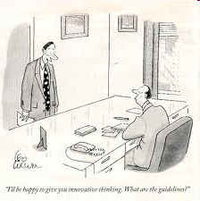
Kezdjük: Mi is az innováció?
Photo: flickr.com
‘I’ll be happy to give you innovative thinking. What are the guidelines?’

Slide 53

Saját értelmezés – általános definíciókon felül
Csak azok az új ötletek, elképzelések tekinthetőek innovációnak, amelyek ÉRTÉKESEK a potenciális felhasználók és a PIAC számára.
Ami nagy áttörést jelent a korábbi módszerekhez képest.
Magasabb minőségű, biztonságosabb és kényelmesebb verziója egy korábbi terméknek.

Slide 54
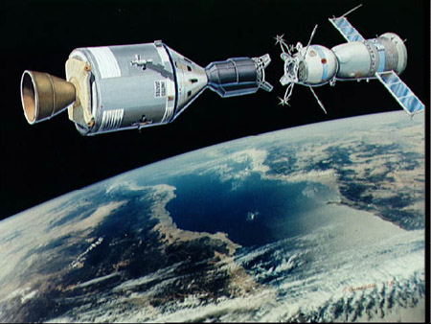
Globális trendek alakítják a K&F folyamatokat
A 20. század végére a tudomány kulcstényezővé vált az országok versenyelőnyének és a multinacionális vállalatok versenypozícióinak alakításában.
Az új technológiák terjedése – leginkább az információs technológiáké – legfontosabb tényezője lett a nemzetközi jelenlétnek.
A tudománynak és a technológiának nagy befolyása van a nemzetközi politikai rendszerek működésére – különösen a hidegháború alatt.

Slide 55
Globális trendek alakítják a K&F folyamatokat
Az egyetemek szerepét (=oktatás) újra értelmezték.
Az első „forradalom” akkor következett be, amikor a klasszikus oktatási tevékenységek kiegészültek kutatási folyamatokkal.
A második „forradalom” akkor jött el, amikor az egyetemek tudományos eredményeit az üzleti életben kezdték tesztelni - vállalkozó egyetemek kialakulása
A K&F intézmények és a vállalkozások közötti együttműködések nem csupán az üzleti életben, de a regionális fejlesztésekben is kulcs siker tényezőkké váltak
Azok a régiók, amelyek a portfoliójukba nem tudják bevonni a kutatási eredményeket, lemaradnak.

Slide 56
Az innovációk terjedésének regionális hatásai
Egy régióba koncentrálódott technológiai vagy pénzügyi tudás az ott működő vállalkozások számára pozitív externáliát jelentenek.
A kormányok számos erőfeszítést tesznek, hogy az innováció alapú együttműködéseket kialakítását segítsék.
Az egyetemeknek nem csupán az információ fogadó intézményei kell, hogy legyenek, hanem maguknak is generálniuk kell folyamatokat és információáramlást az üzleti szféra irányába.
Ez az egyetlen módja, hogy a világgazdaság működését befolyásolják.

Slide 57
Az innovációk terjedésének regionális hatásai
Manapság a termelékenység növekedésének 80%-a az innovációnak és tudás transzfernek köszönhető.
Új definíciók jelentek meg a világgazdaságban, mint:
immateriális javak – „tudásalapú vagy tudományos termékek”
rejtett, hallgatólagos tudás – a régió népességének „örökölhető” tudása
alkalmazott tudás vagy tudásalapú régió
regionális innovációs potenciál

Slide 58
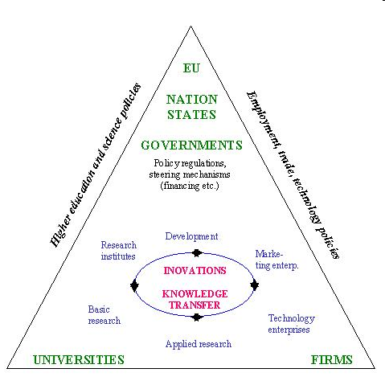
A piaci szereplők és a regionális innovációs potenciál kapcsolata
az elméleti (alap) kutatások kevésbé piacképesek;
a kormányzati politikák időről időre változnak;
a vállalkozások az olcsóbb humán erőforrás irányába mozdultak el és főként a multinacionális vállalatok gyakran változtatják az innovációs prioritásaikat;
számos befektetési lehetőség van piacképes kutatási eredményekbe

Slide 59
A piaci szereplők és a regionális innovációs potenciál kapcsolata
A triple-helix modell megmutatja a kapcsolatokat és a folyamatokat azon piaci szereplők között, akik a legfontosabb szerepet töltik be a régió sikerében.
A triple-helix egy olyan komplex módszer, amely az egyetemi-tudományos, az üzleti és a kormányzati szféra együttműködésén alapul.
A folyamatos kommunikáció, a közös stratégiai gondolkodás és együttműködés biztosítja a fejlődésüket.
Ez a módszer hozzájárul a tudásalapú régió létrehozásához.
Ez a fejlett régiók válasza a globális kihívásokra.

Slide 60
Triple-helix példák
Szilícium-völgy
Az egyetemi tanárok a hallgatókat arra bátorították, hogy helyi vállalkozásoknál kezdjenek dolgozni vagy alapítsanak saját cégeket.
Az 1970-es évekre számos globális vállalkozást alapítottak itt, így pl. IBM-et, a Hewlett-Packard-ot.
A humán erőforrás alapja a híres, jó pozícióban lévő egyetemek, mint a Berkley, a Stanford és a SantaClara adták.
Manapság 330.000 alkalmazott dolgozik a high-tech iparban, kb. 6.000 műszaki PhD-val.

Slide 61
Triple-helix példák
Cambridge
a klasszikus technopolisz Európában
Egy tradicionális egyetem- és mezőváros.
Az emberek ebbe a kisvárosba menekültek a túlzsúfolt Londonból.
Az olcsóbb humán erőforrás egyúttal egy új generációs ipart is ide vonzott.
Sok high-tech vállalat települt itt le, de a legtöbbnek belföldi vezetője volt.
Az egyetem új karokat tudott létrehozni.
A GDP nagyon magas, mégis a város harmonikus tudott maradni.

Slide 62
Triple-helix példák
A Finn Modell
a kulcs sikertényező az egyetemi oktatás és kutatás gyakorlati megközelítése volt;
infoparkokat hoztak létre kormányzati támogatással, hogy kompenzálják a nagyvárosok szerepét az országban és tudásalapú régiókat teremtettek;
a legfőbb céljuk az volt, hogy tudásalapú cégeket és üzleti-tudományos hálózatokat hozzanak létre;
a víziójuk az volt, hogy gazdasági növekedést serkentsék az akkori erőforrások átalakításával és függetlenné válni a külföldi tőkétől;

Slide 63
További példák
1) EIT Digital and triple-helix (https://www.eitdigital.eu/)
2) Egyetemi-ipari együttműködés: FIEK példa (https://fiek.bme.hu/ ld. köv oldali cikk (a)
https://nkfih.gov.hu/hivatalrol/hivatal-hirei/hol-tartanak-fiek)
3) Nagyvállalati „ötletgarázsok”: Ericsson – InnoGarage + KIBU
http://www.innoportal.hu/innovacios-garazst-nyit-az-ericsson-budapesten, https://computerworld.hu/uzlet/innovacios-garazs-a-duna-partjan-251655.html)
https://index.hu/gazdasag/2018/05/29/orban_egyedulallo_eszjarasa_van_a_magyaroknak/
https://www.techaddikt.hu/az-ericsson-budapesti-innovacios-garazs-elso-projektje-egy-jatekos-fejlesztes/)
www.kibu.hu
4) Nagyvállalati startup versenyek
MVM startup versenye: mvmedison.hu (mellékelve) (b)
EON- Design Terminál startup versenye (mellékelve) (c)
Audi Smart Factory hackathon : https://www.automotiveworld.com/news-releases/smart-factory-hackathon-coding-audis-production-future/

Slide 64
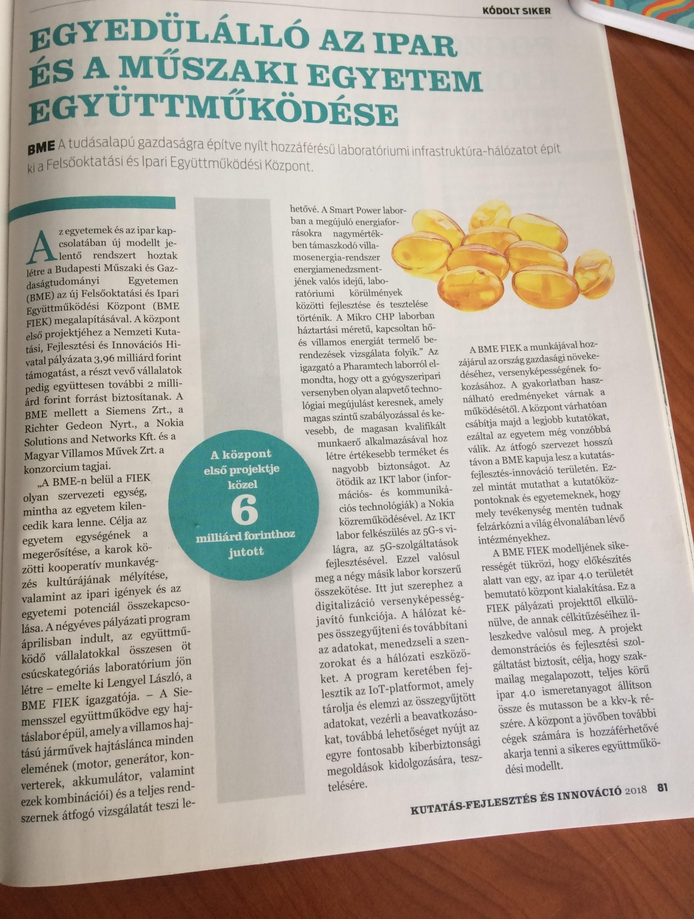
FIEK példa (a)

Slide 65
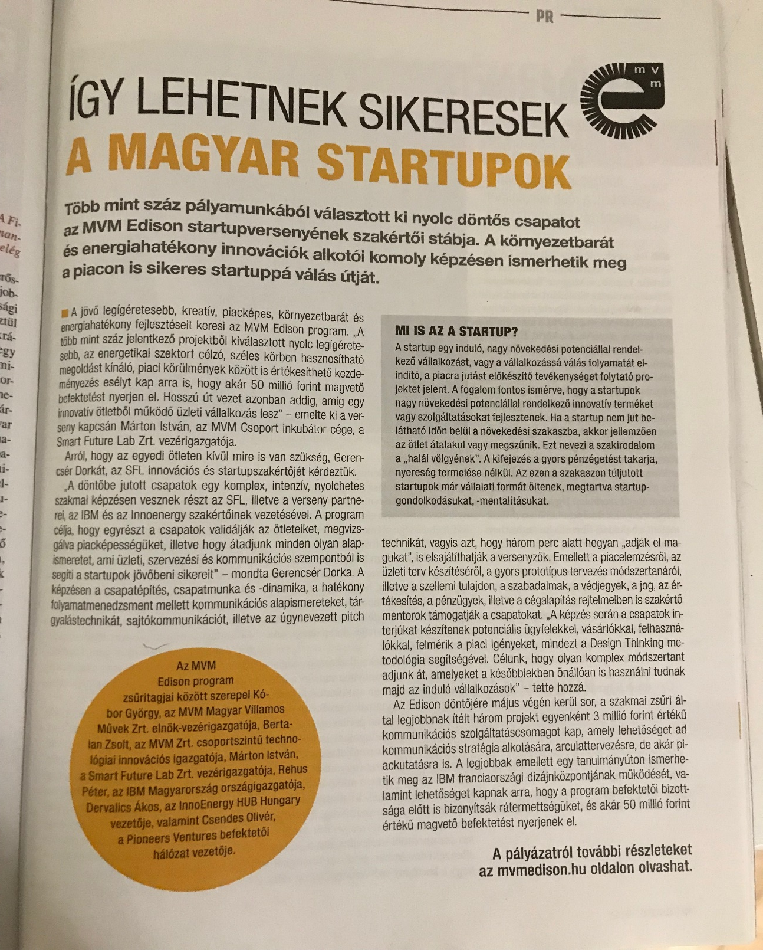
MVM példa (b)

Slide 66
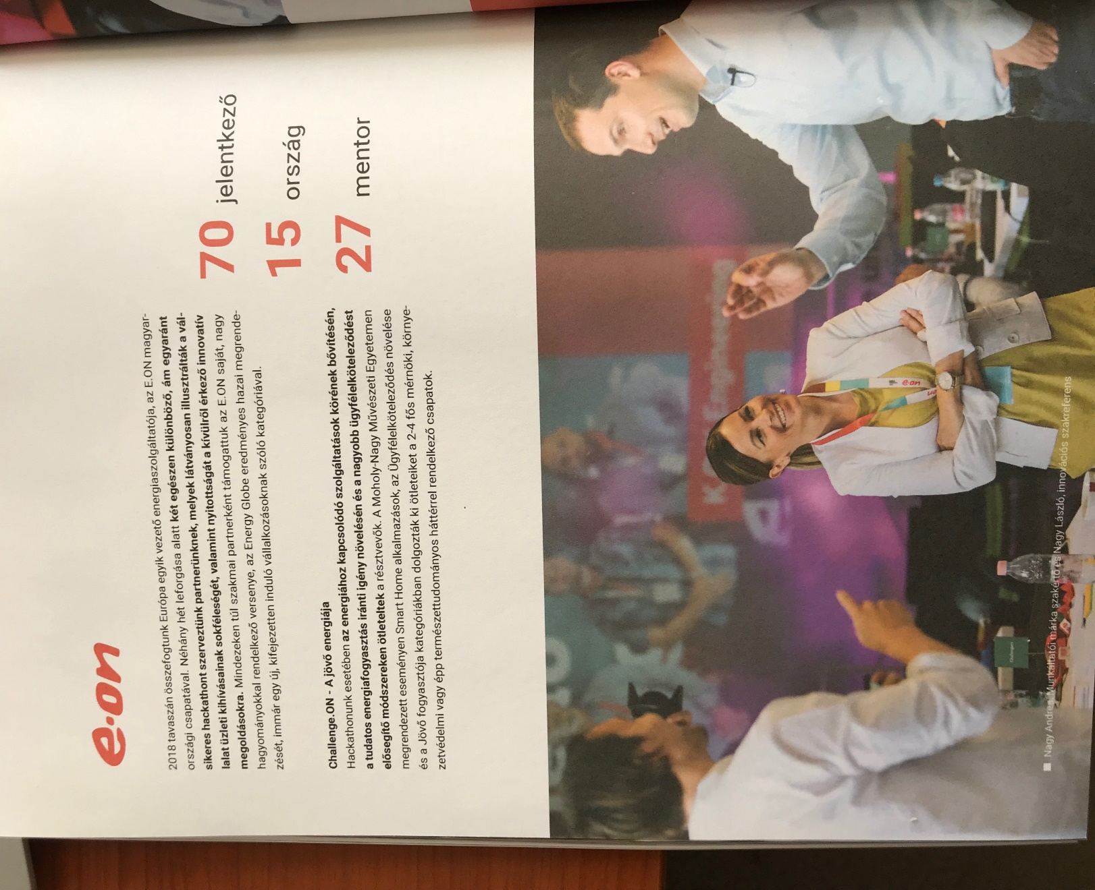
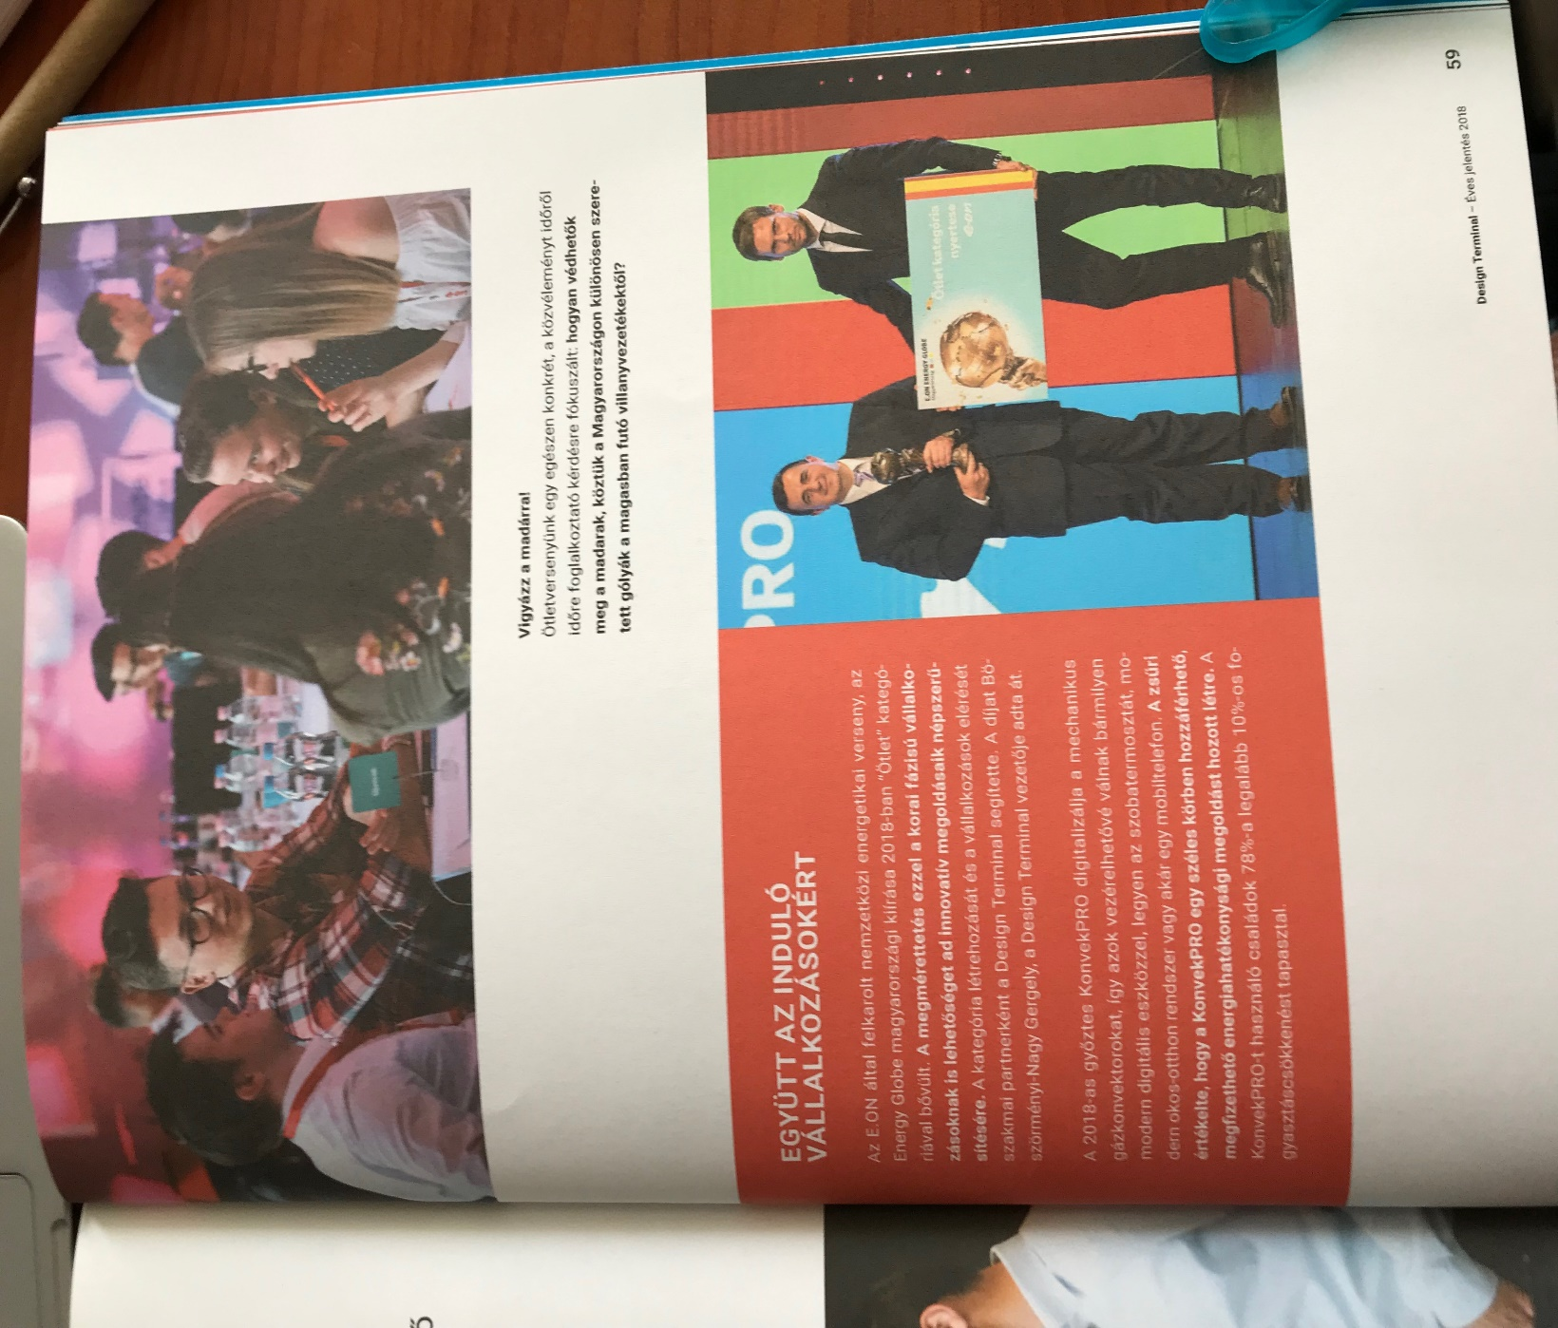
E-ON példa (c)

Slide 67
Szemináriumi csoportfeladat
A csoport (ne feledjük a Canvas felületen létrehozott csoportfelületet, ahová a feladat feltöltendő) keressen és 1-2 slide terjedelemben elemezzen egy példát az alábbiak közül:
- triple-helix együttműködés VAGY
- startup-nagyvállalat együttműködés VAGY
- intrapreneur.

